Slide 1
Software Engineering 프로젝트 과제물
SuJin Choi, PhD.
Sogang University
Email: sujinchoi@sogang.ac.kr

Slide 2
프로젝트 과제물 개요
교과 목표 소프트웨어 공학에서 다루고 있는 다양한 분야에 대한 이해를 돕고, 이러한 이해를 바탕으로 산업 현장의 실질적인 이슈에 대해 어떻게 소프트웨어 공학 기술을 적용하여 개선할 수 있는지 연구/분석함으로써 소프트웨어 공학 적용 능력을 향상시키고자 함.
프로젝트 과제물 소개
국내 소프트웨어 프로세스 품질 인증 모델을 기반으로 1개 이상의 소프트웨어 개발 프로젝트에 대한 자가 심사를 수행 후, 소프트웨어 공학 기술을 적용하여 어떻게 개선할 수 있을지 개선 아이디어를 도출하여 개선 계획을 수립함
진행 일정 및 제출방법
심사 대상 선정 : 4/7(목) 오전까지 – 과제게시판 댓글 (댓글양식: ‘학번_성명_심사대상프로젝트명(가칭 가능)_프로세스명1_프로세스명2_프로세스명3’)
심사 결과 보고서 제출 : 4/28(목) 오전까지 – 과제게시판. ( 당일 수업시간에 피드백 예정)
프로세스 개선 계획 초안 제출 : 5/19(목) 오전 – 과제게시판. 필수 아님 (피드백 원하는 경우 제출.)
최종 보고서 제출 : 6/2(목) 오전까지 – 과제게시판
최종 보고서 발표 : 6/2(목), 6/19(목) – 발표 (5분이내 발표영상 제작하여 제출예정)

Slide 3
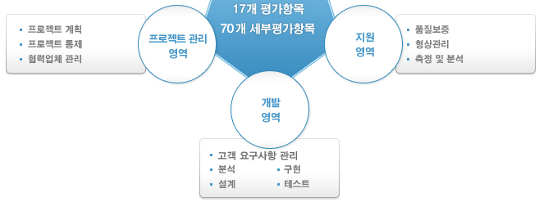
심사 (Assessment) 수행
심사 모델 : 소프트웨어 프로세스 품질 인증 모델
심사 범위 : 2등급의 11개 프로세스 중 3개 이상 선택 예를 들어 아래 그림에서 ‘분석, 설계, 형상관리’를 선택할 수 있음
심사 대상 : 소프트웨어 개발 또는 유지보수 프로젝트 1개 이상
심사 방법 : 세부 평가항목별로 해당 프로젝트에서 실제로 수행되고 있는 활동, 작성하는 산출물을 파악하고 이를 기반으로 강점과 약점을 식별함. (문서화된 프로세스가 아닌 실제 이행되고 있는 상황을 파악함.)

Slide 4
<심사 결과 보고서 – 예시>
대상 프로젝트 또는 조직 소개
프로젝트 구분 (신규 개발, 유지보수 등)
소프트웨어 종류 (패키지 SW 등)
주요 사용 기술 (Java, C, DBMS, iOS 앱 등)
개발 기간 (개월 수)
프로젝트 인력 (총 ManMonth 또는 월평균 인원수)
심사 대상
프로세스 영역 (평가 항목 명)
심사 방법 (인터뷰, 문서검토, 기타)
심사 수행자
심사 결과
평가항목의 세부 평가 항목별로 어떤 활동을 하고 어떤 산출물을 작성하는지 기술하고 이를 기반으로 세부 평가항목의 강점과 약점 나열

Slide 5
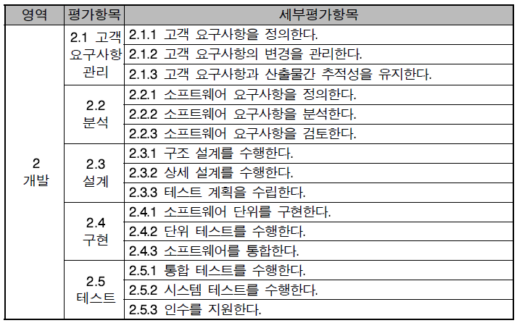
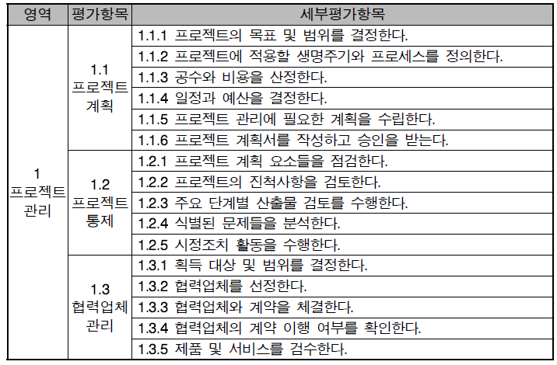
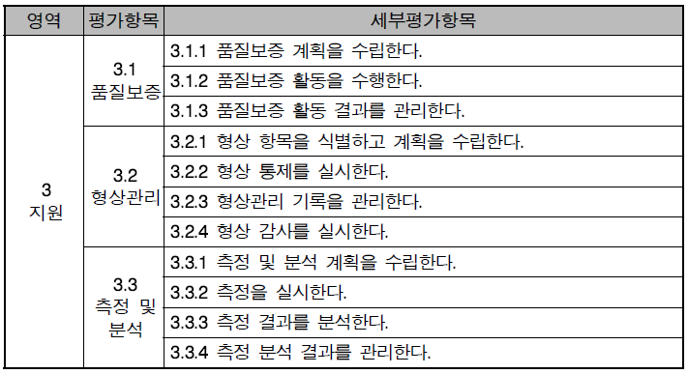

Slide 6
<심사 결과 보고서 – 예시> 계속
3.1 분석 프로세스
3.2 설계 프로세스 …
세부 평가 항목 | 활동 내역 및 작성 산출물 | 강점 (잘하는 부분) | 약점 (부족하거나 개선이 필요한 부분)
2.2.1 소프트웨어 요구사항을 정의한다.
2.2.2 소프트웨어 요구사항을 분석한다.
2.2.3 소프트웨어 요구사항을 검토한다.

Slide 7
참고. 심사 결과 보고서 – 사례

Slide 8
참고. 심사 결과 보고서 – 사례
세부 평가 항목 | 활동 내역 및 작성 산출물 | 강점 | 약점
2.1.1 고객 요구사항을 정의한다. | [활동] - 고객 및 이해관계자의 요구 사항을 수용하지 못하였음 - 기존 구형 SW 콘솔의 기능 대부분을 그대로 유지하는 것으로 개발 방향을 잡음 [산출물] - 관련 산출물 없음 | - 별도의 요구 사항 정의가 없어 개발팀내에서 빠른 의사 결정이 이뤄짐. | - 명확하지 않은 요구 사항으로 인해 사용자가 새로운 SW에서 기대하는 주요 기능을 특정할 수가 없었음. - Test Case 작성시 예외 상황에 대한 논의가 없어, Test Coverage가 좋지 않았음.
세부 평가 항목 | 활동 내역 및 작성 산출물 | 강점 | 약점
3.1.1 품질보증 계획을 수립한다. | [활동] - 프로젝트 특성에 맞는 품질 목표를 수립하였음 - 개발 당시 수립한 품질 계획을 이해관계자들에게 충분히 검토 받지 못하였음 [산출물] - 품질 관리 계획서 - 테스트 계획서 | - 프로젝트 특성에 맞도록 최대한 품질 목표(정확성, 효율성, 사용성, 신뢰성등)를 수립하였음 | - 개발팀에서 협의된 품질 목표가 유관 부서의 기준과 다를 수 있어 충분히 검토가 이뤄져야 했음 - 이 기준이 달라 유관 부서들의 승인이 불가하여 Release가 지연되는 경우가 발생함

Slide 9
프로세스 개선 계획 수립
개선하고자 하는 현상과 개선 목표 정의
도입 또는 적용하고자 하는 프랙티스 소개 및 선정 사유
개선 전과 후, 변화된 모습의 이미지화
개선을 통해 예상되는 기대효과
개선을 추진하고자 할 때 예상되는 어려움 (경영층의 의지, 비용, 개발자 마인드 등등)

Slide 10
최종 발표자료 작성시 참고사항
발표 3~5분 + 질의응답 3~5분
세부 평가 항목별 심사 결과 포함
심사결과 중 강점은 한가지 소개. (슬라이드 1-2 페이지 이내).
심사 결과에서 개선할 항목을 1~2 가지 선정하여 프로세스 개선 계획을 수립함.

Slide 11
Questions & Answers

